Slide 1
Arquitetura da Tecnologia de Informação
Prof. Rodrigo Escobar

Slide 2

MongoDB
Banco de dados não relacional
Orientado a documentos
Disponibilizado em 2009 e produzido na linguagem C++
Armazenamento de dados seguindo o modelo JSON
Possibilitando o aninhamento de dados de forma hierárquica e complexa se houver a necessidade
Os dados podem ser indexados

Slide 3
MongoDB
Neste banco de dados possuímos coleções de documentos (tabelas).
Estes documentos são autossuficientes, ou seja, possuem todos os dados necessários para a identificação do item (pessoa, carro, processo, etc.)
Não existe o conceito de repetição de chaves, chaves estrangeiras, relacionamento, etc.

Slide 4
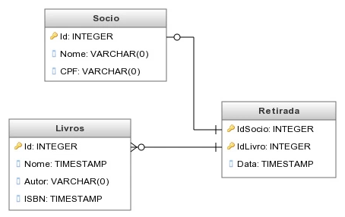
Banco de Dados Relacional

Slide 5
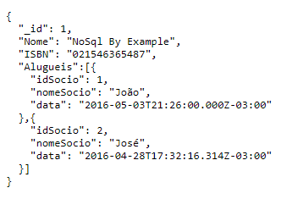
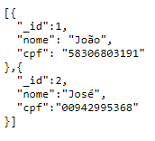
Banco de Dados Não Relacional
Documento: Livro
Documento: Sócios

Slide 6
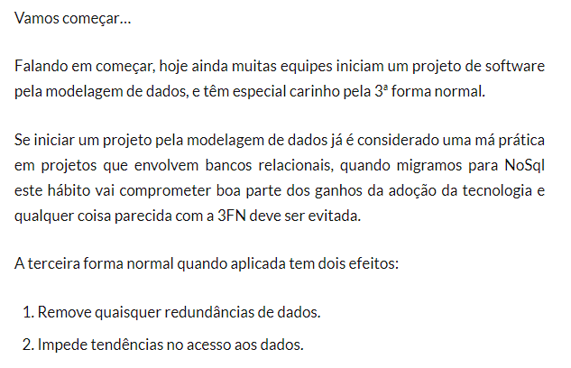
MongoDB
https://bateloche.wordpress.com/2016/05/11/migrando-para-dbs-nao-relacionais-parte-1-uma-questao-de-design/

Slide 7
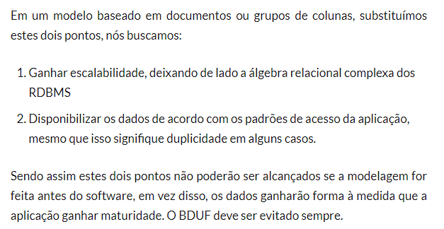
https://bateloche.wordpress.com/2016/05/11/migrando-para-dbs-nao-relacionais-parte-1-uma-questao-de-design/

Slide 8
Exercício
Construa um banco de dados relacional para uma seguradora que possua as seguintes tabelas.
Veículo
Campos: id, placa, renavam, cor, motor
Proprietário
Campos: id, apólice, nome, telefone, endereço, veículo, observações
Sinistro
Campos: id, proprietário, veículo, data, franquia

Slide 9
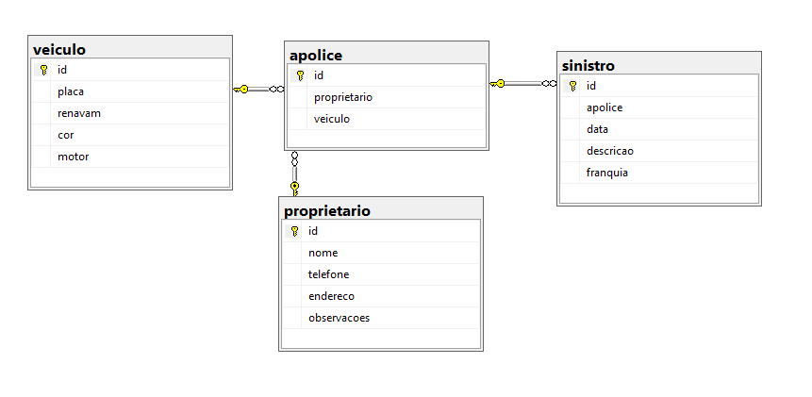
Mas mesmo assim, esse banco possui dados redundantes, difícil tratamento e é necessário criar mais tabelas….

Slide 10
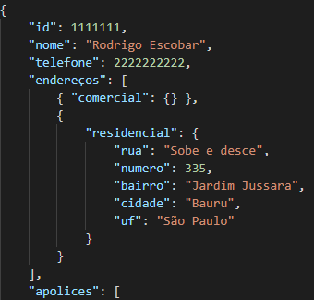
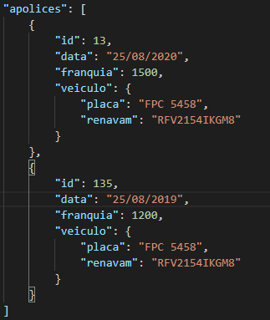
Como ficaria em não relacional?

Slide 11
